Slide 1
dr. sc. Ivana Pavić Šimetin, dr. med., spec. školske medicine
Voditelj Službe za školsku medicinu, mentalno zdravlje i prevenciju ovisnosti zamjenica ravnatelja Hrvatskog zavoda za javno zdravstvo
Zagreb, 23. 10. 2019.
Nadzirano četkanje zubi u vrtićima i školama

Slide 2
Četkanje zubi u vrtićima i školama
Prevencija dječjeg karijesa
Usvajanje navike

Slide 3
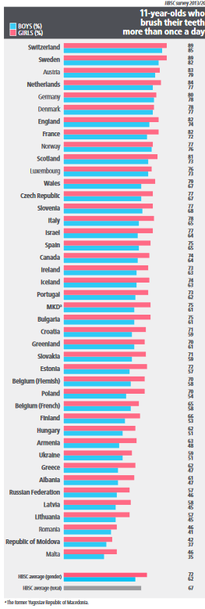
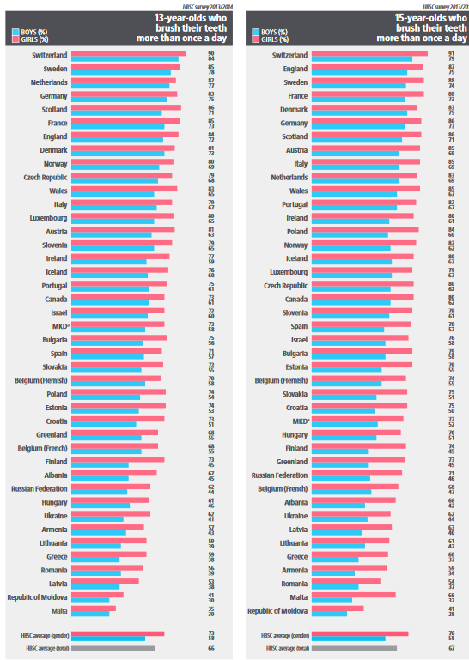

Slide 4
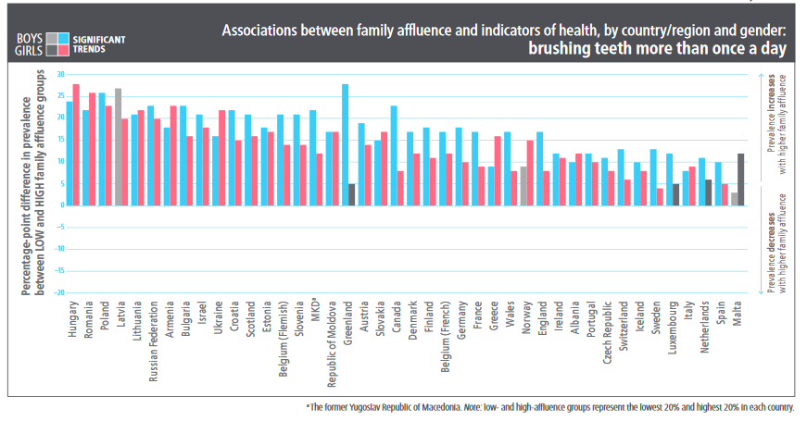

Slide 5
Rezultati HBSC ankete

Slide 6
Rezultati HBSC ankete

Slide 7
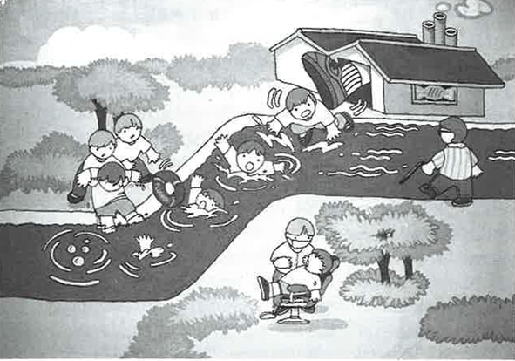
Zašto prevencija?
Drawing by Thai children from original by McKinlay. Source: A Sheiham, Promoting the Oral Health of Children, 2nd Ed, Quintessence International, 2014

Slide 8
Pilot projekt nadziranog četkanja zubi u vrtićima i školama
Od siječnja 2019. godine
11 vrtića i 10 škola – cca 1000 djece
Svakodnevno četkanje zubi od ožujka do lipnja 2019.
Evaluacija
Zašto četkanje zubi?

Slide 9
Toothbrushing and
dental caries trends
Evaluation of Childsmile Programme
Notes:
Action research

Slide 10
Cost of nursery tooth-brushing programme and costs / expected savings resulting from actual and anticipated dental treatments
Anopa Y, McMahon AD, Conway DI, Ball GE, McIntosh E, Macpherson LMD. PLOS ONE 2015. DOI:10.1371/journal.pone.0136211

Slide 11
Pilot projekt nadziranog četkanja zubi u vrtićima i školama
Od siječnja 2019. godine
11 vrtića i 10 škola – cca 1000 djece
Svakodnevno četkanje zubi od ožujka do lipnja 2019.
Evaluacija
Cilj pilot projekta: testiranje Standarda nadziranog četkanja zubi u vrtićima i školama

Slide 12
Standardi za program nadziranog četkanja zubi u vrtićima i školama:
Škotski nacionalni programa Childsmile, prevedeni i prilagođeni uvjetima predškolskog i školskog sustava u Republici Hrvatskoj.
Uredba (EZ) br. 1223/2009 Europskog parlamenta i Vijeća od 30. studenoga 2009. godine o kozmetičkim proizvodima
˝Protokol četkanja zubi kod djece u dobi od 3-5 godina˝, Stomatološki fakultet, Sveučilište Iowa
Doprinos hrvatskih stručnjaka i institucija.

Slide 13


CHILDSMILE
Unaprjeđenje oralnog zdravlja
Vrtići i škole diljem Škotske
Nacionalni program od 2006. godine
Prevencija nastanka karijesa
Ušteda zdravstvenog sustava
Ulaganje 2.000.000 GBP – ušteda 5.000.000 GBP godišnje
Oralno zdravlje jednako dostupno svima

Slide 14
Standard 1: Organizacija
Stavka 1(a)
Provođenje programa nadziranog četkanja zubi (pranje zubi) u vrtićima i
školama mora biti u skladu s preporukama Standarda.
Obrazloženje
Program nadziranog četkanja zubi u vrtićima i školama je učinkovita
mjera u poboljšanju oralnog zdravlja djece u sklopu provedbe
Nacionalnog programa za preventivu i zaštitu oralnog zdravlja.

Slide 15
Standard 1: Organizacija
Kriteriji
1.1 Program može biti na raspolaganju svoj djeci*, bez obzira pohađaju li cjelodnevni ili poludnevni program u vrtiću.
1.2 Djeca svaki dan četkaju zube u sklopu programa nadziranog četkanja zubi.
1.3 Sve ustanove koje su uključene uprogram, imaju određenog voditelja koji je odgovoran za program četkanja zubi.
*Četkice, paste za zube i držači četkica za zube
- donacija tvrtke Oral B

Slide 16
1.4 Svim je ustanovama na raspolaganju stručna podrška zdravstvenih voditelja u predškolskoj ustanovi ili medicinske sestre iz tima školske medicine.
1.5 Svi su provoditelji programa nadziranog četkanja zubi prošli edukaciju o učinkovitom četkanju zubi i postupcima kontrole zaraze.
1.6 Uspostavljene su odgovarajuće mjere za suglasnost roditelja* na način da se podrazumijeva da sva djeca sudjeluju u četkanju zubi zubnom pastom s fluorom, osim one djece čiji roditelji/staratelji u pisanom obliku u upravi ustanove odbiju sudjelovanje ili daju suglasnost za četkanje bez zubne paste ukoliko ne žele četkati sa zubnom pastom bez fluora.
1.7 Vodi se evidencija.
1.8 Svim su ustanovama dostupne cjelovite i skraćene verzije Standarda za program nadziranog četkanja zubi u vrtićima i školama.
*Mišljenje Pravobraniteljice za djecu

Slide 17
  Skraćena verzija Standarda za program nadziranog četkanja zubi u vrtićima i školama mora biti izložena na vidljivom mjestu u vrtićima i školama.

Slide 18
Standard 2: Učinkovita preventivna praksa
Stavka 2(a)
Djeca koriste odgovarajuću količinu paste za zube prema protokolu
koji smanjuje rizik za razvoj zaraze.
Stavka 2(b)
Svako dijete će učinkovito koristiti odgovarajuću zubnu četkicu i tehniku
četkanja zubi.
Stavka 2(c)
Četkanje zubi se organizira na siguran i učinkovit način usklađeno s
vrtićkim, školskim i kućnim rutinama.

Slide 19
Standard 3: Prevencija i kontrola zaraze
Stavka 3(a)
Sustavi za odlaganje četkica za zube trebaju osigurati uvjete
za sprječavanje širenja zaraze.
Stavka 3(b)
Protokoli čišćenja smanjuju rizik za razvoj zaraze.

Slide 20
Standard 3: Prevencija i kontrola zaraze
Stavka 3(a)
Sustavi za odlaganje četkica za zube trebaju osigurati uvjete za
sprječavanje širenja zaraze.
Stavka 3(b)
Protokoli čišćenja smanjuju rizik za razvoj zaraze.

Slide 21
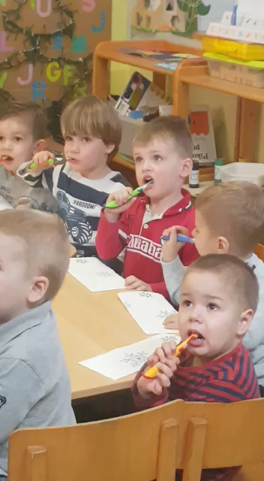

Slide 22


HVALA NA PAŽNJI! www.hzjz.hr

